Slide 1
Что такое TeX и зачем он нужен?
Алексей Осипов

Slide 2
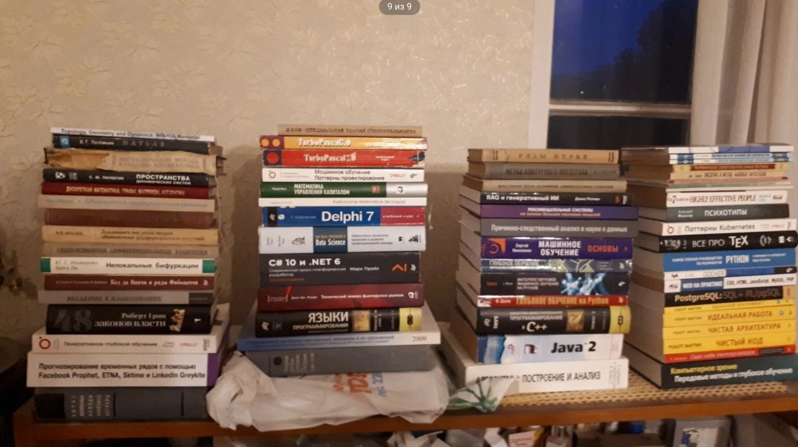



Руководитель DSML-команды
Проекты ZAVODIT, USEKERN, МКБ, CORPPORTAL
Опыт работы: 5+ лет руководитель, в Юзтех 2 года
Работаю с 2007-го года, знаком с TeX с 2004-го года
Осипов Алексей
Notes:
Второй слайд

Slide 3

О чем митап
Что такое TeX?
Основные особенности TeX
Создание презентаций с TeX
Создание постеров с TeX
Notes:
Третий слайд

Slide 4
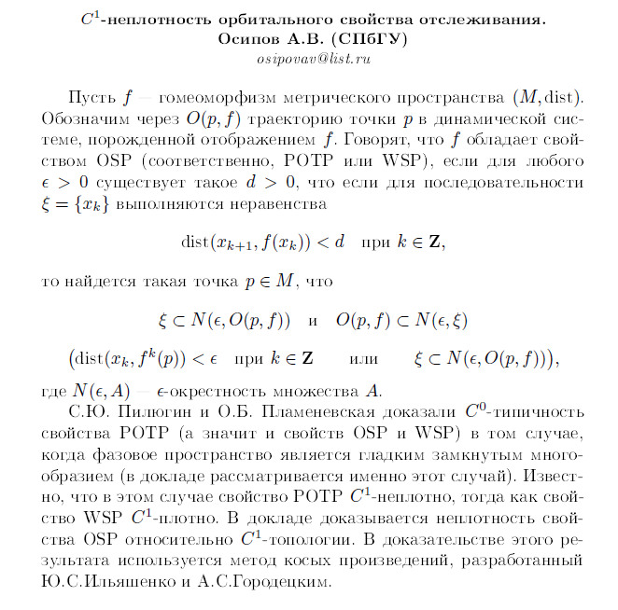
Пример pdf-файла
Notes:
Третий слайд

Slide 5
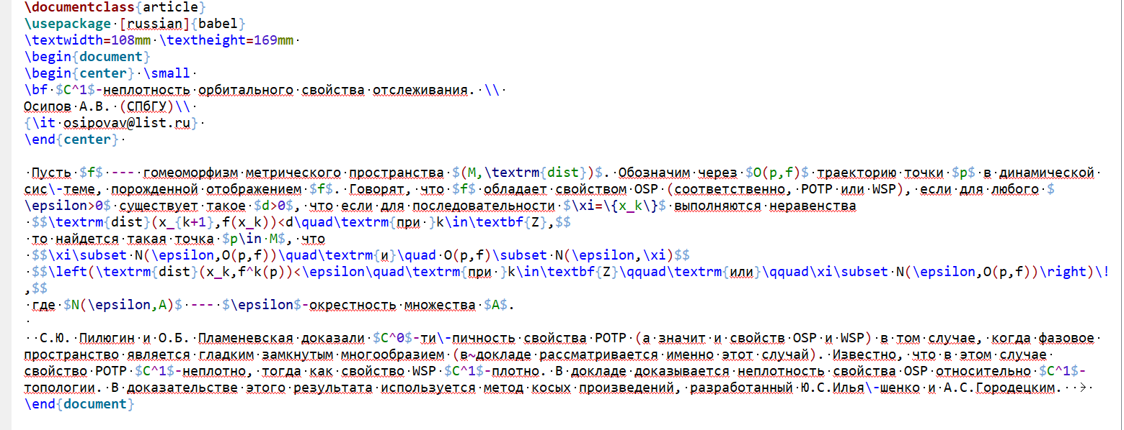
Пример tex-файла
Notes:
Третий слайд

Slide 6
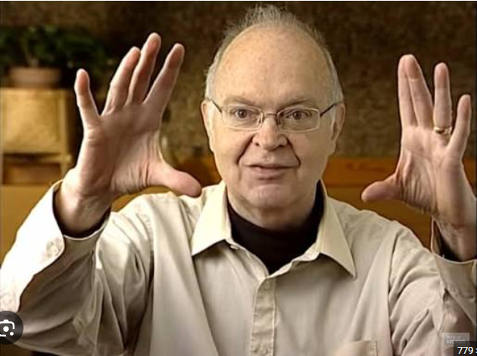
Что такое TeX?
TeX --- система, компьютерной вёрстки, изобретённая Кнутом в 1970-х годах
LaTeX --- самый популярный набор команд на базе TeX
pdfTeX --- создание pdf напрямую без dvi
MikTeX --- TeX для Windows, динамическая загрузка пакетов
BibTeX --- TeX для списка литературы
Overleaf --- LaTeX в облаке
Notes:
Третий слайд

Slide 7
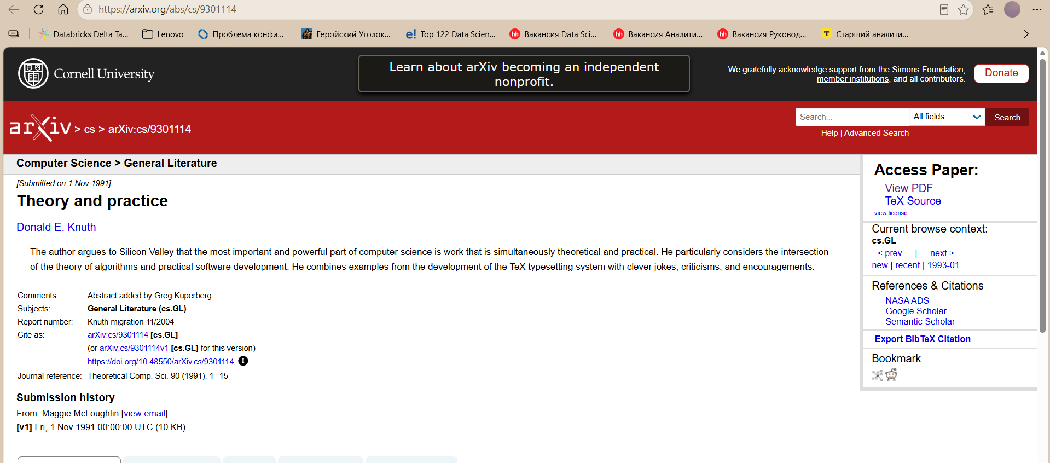
Зачем выбирать TeX?
WYSIWYM вместо WYSIWYG
отличная работа с формулами
автоматизация (титульный лист, оглавление, список литературы)
математические алгоритмы вёрстки (переносы слов, распределение слов по строке, распределение строк по странице)
использование различных шаблонов и типов документов
разделение на несколько файлов (аналог микросервисов и микрофронтов)
Notes:
Третий слайд

Slide 8
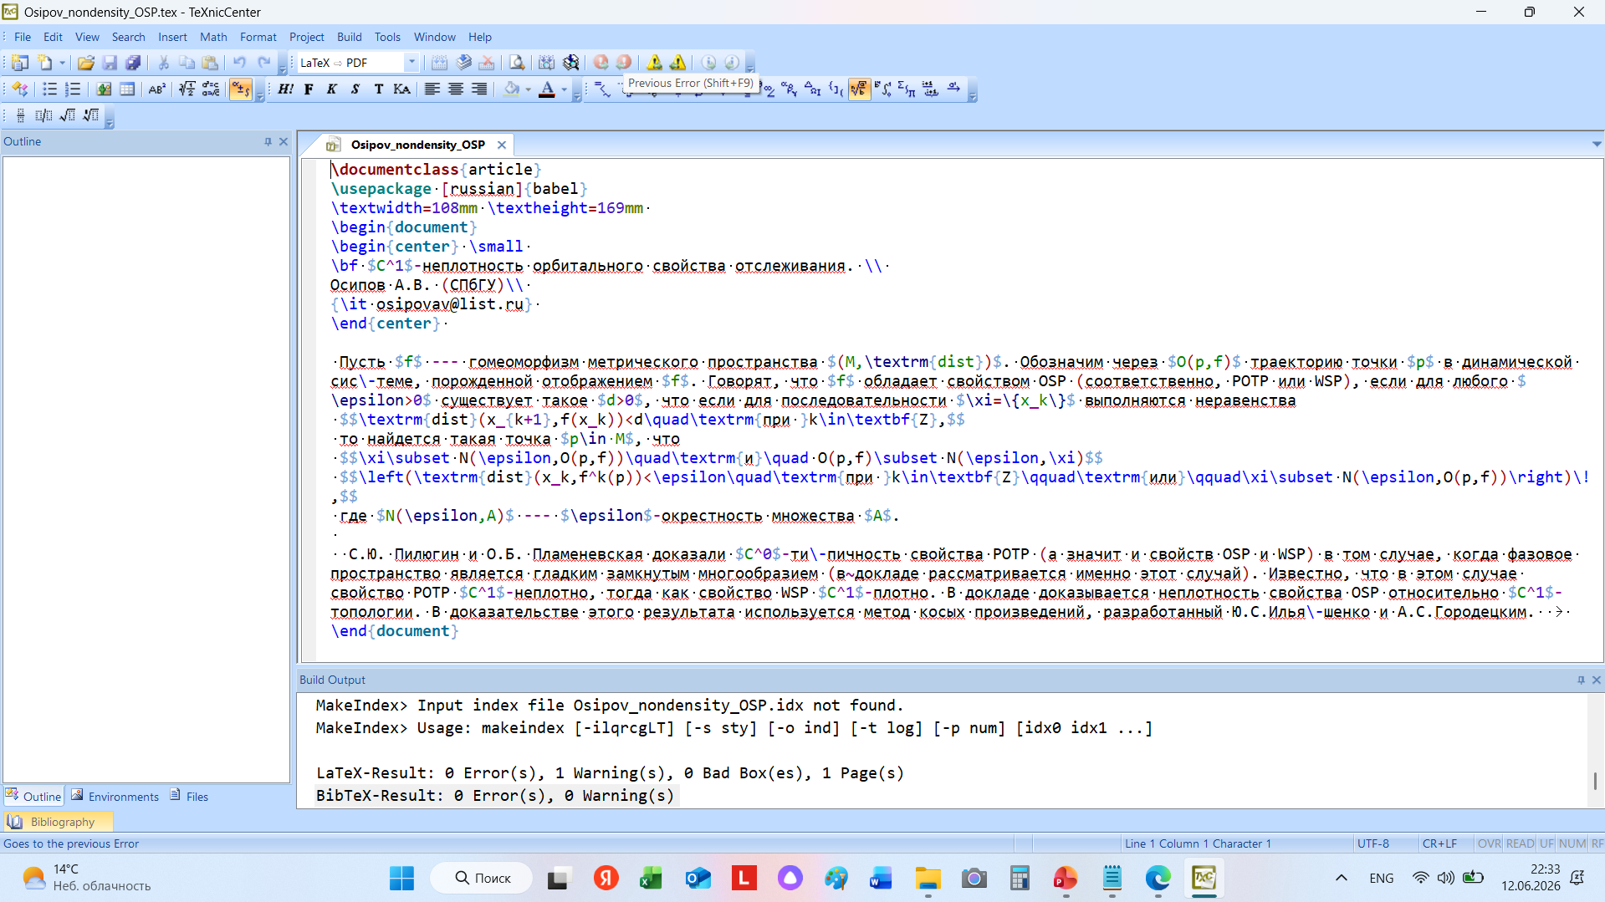
Установка TeX под Windows
Устанавливаем MikTeX (для Ubuntu TeX Live)
Устанавливаем TeXnicCenter (для Ubuntu TeXstudio)
Конфигурируем TeXnicCenter, профиль LaTeX => PDF (для Ubuntu не нужно)
Переводим с ANSI на UTF-8 (для Ubuntu не нужно)
Настраиваем MikTeX на автоматическую установку пакетов по согласованию с пользователем (для Ubuntu принципиально не нужно)
Notes:
Третий слайд

Slide 9
Особенности TeX
Команды начинаются с \
\\ --- перенос строки
Формулы пишутся в $ или в $$ или по-другому
Разные виды тире
Много пробелов = один пробел
Много пустых строк = одна пустая строка
Одна пустая строка = новый абзац
Тип документа, шаблоны и шрифт в начале
Notes:
Третий слайд

Slide 10
Структура TeX файла
Выбор типа документа и шрифта (\documentclass[12pt]{article})
Подключение пакетов (\usepackage[english,russian]{babel})
Подключение стилистических файлов (\input ast14.cli)
Весь документ между тэгами \begin{document} и \end{document}
Команды \chapter{}, \section{}, \subsection{}
\maketitle --- титульный лист
\tableofcontents --- содержание
Notes:
Третий слайд

Slide 11
Центрирование и шрифты
Варианты центрирования: center, left, right
\rm, \textrm --- обычный шрифт
\it, \textit --- курсив
\bf, \textbf --- жирный шрифт
Относительные шрифты: \small, \tiny, \large, \Large, \LARGE, \huge, \Huge
Notes:
Третий слайд

Slide 12
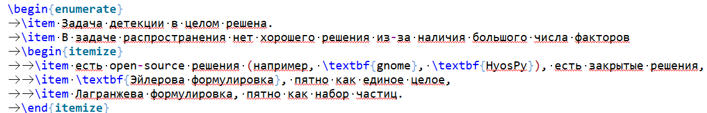
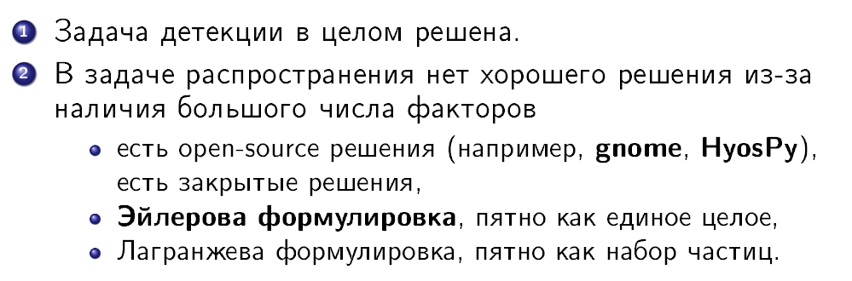
Списки
Нумерованные списки: \begin{enumerate}, \end{enumerate}, элемент \item или \item[A]
Обычные списки: \begin{itemize}, \end{itemize}, элемент \item
Notes:
Третий слайд

Slide 13

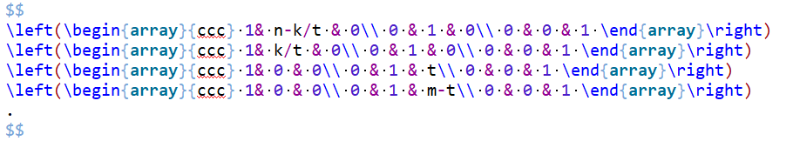
Формулы
Формулы в строке: $C^1$-неплотность орбитального свойства отслеживания.
Выделенные формулы: $$\left(\textrm{dist}(x_k,f^k(p))<\epsilon\quad\textrm{при }k\in\textbf{Z}\qquad\textrm{или}\qquad\xi\subset N(\epsilon,O(p,f))\right)\!,$$ (можно также через \begin{equation} и \end{equation})
Матрицы:
Notes:
Третий слайд

Slide 14



Ссылки
Команда \label делает ссылку:
Команда \ref нужна для вызова:
орбитально $\epsilon$-отслеживает псевдотраекторию $\xi$, если выполняются неравенства~$(\ref{3})$.
Данные команды используются не только для формул, но и для картинок, блоков текста и др.
Для формул часто используют \eqref вместо \ref, чтобы не писать скобки
Notes:
Третий слайд

Slide 15
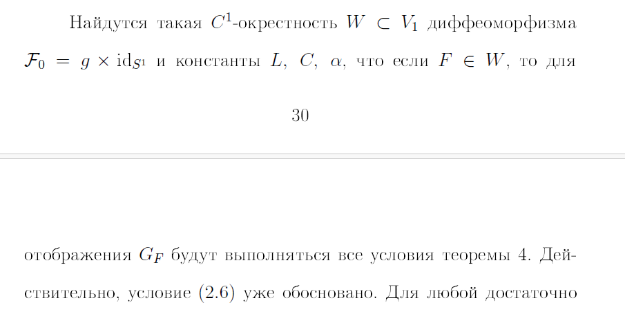
Комментарии
Notes:
Третий слайд

Slide 16
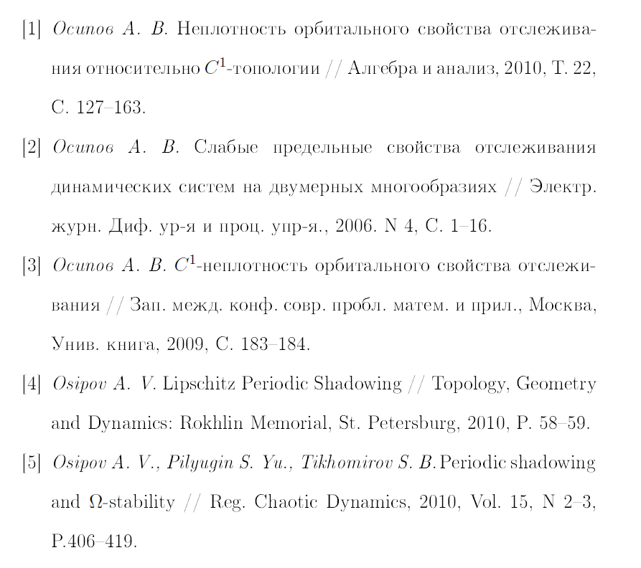
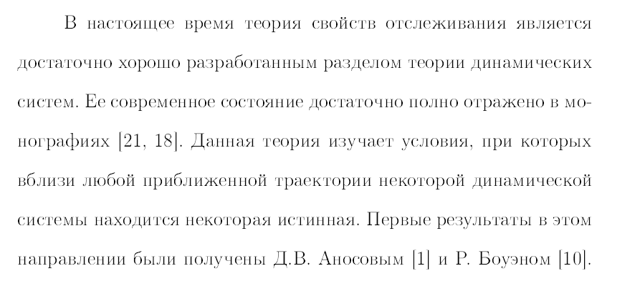
Список литературы: примеры
Notes:
Третий слайд

Slide 17
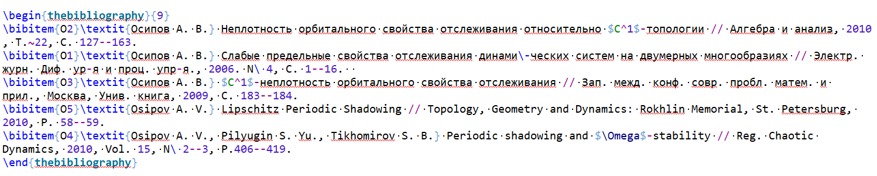
Список литературы: набор
Команда \cite нужна для вызова:
Notes:
Третий слайд

Slide 18
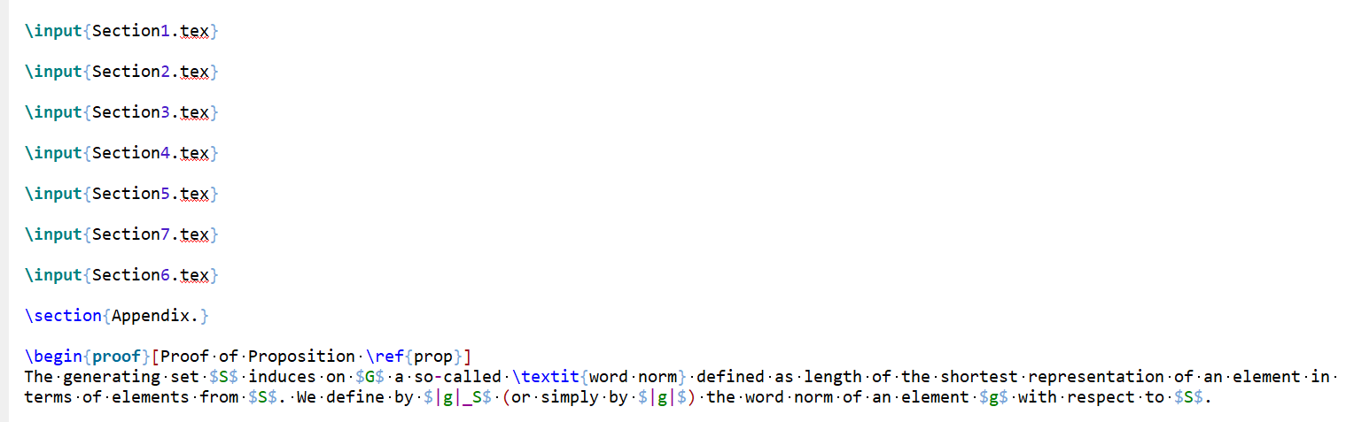
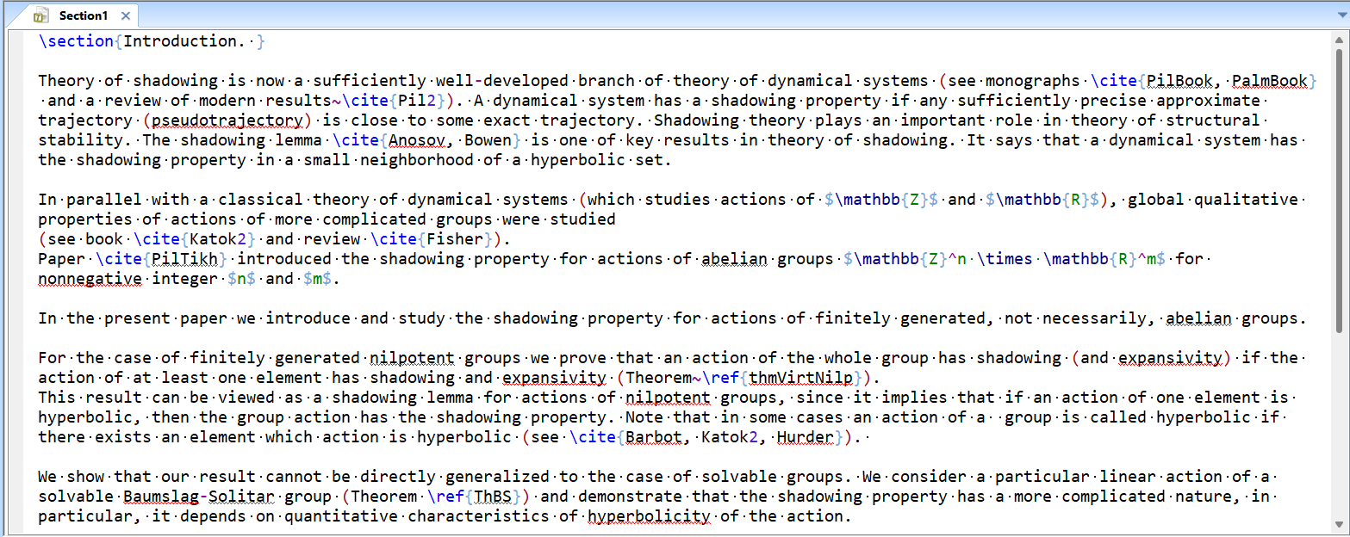
Разбиение на несколько файлов
Notes:
Третий слайд

Slide 19
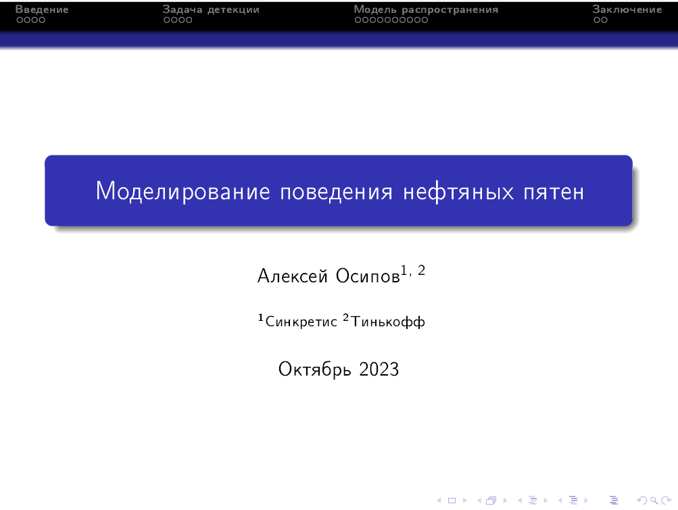
Что такое beamer?
Пакет для создания презентаций
\documentclass{beamer} \usetheme{Darmstadt}
Фрейм --- это слайд (\begin{frame}, \end{frame})
Блок --- это часть слайда (\begin{block}, \end{block})
Notes:
Третий слайд

Slide 20
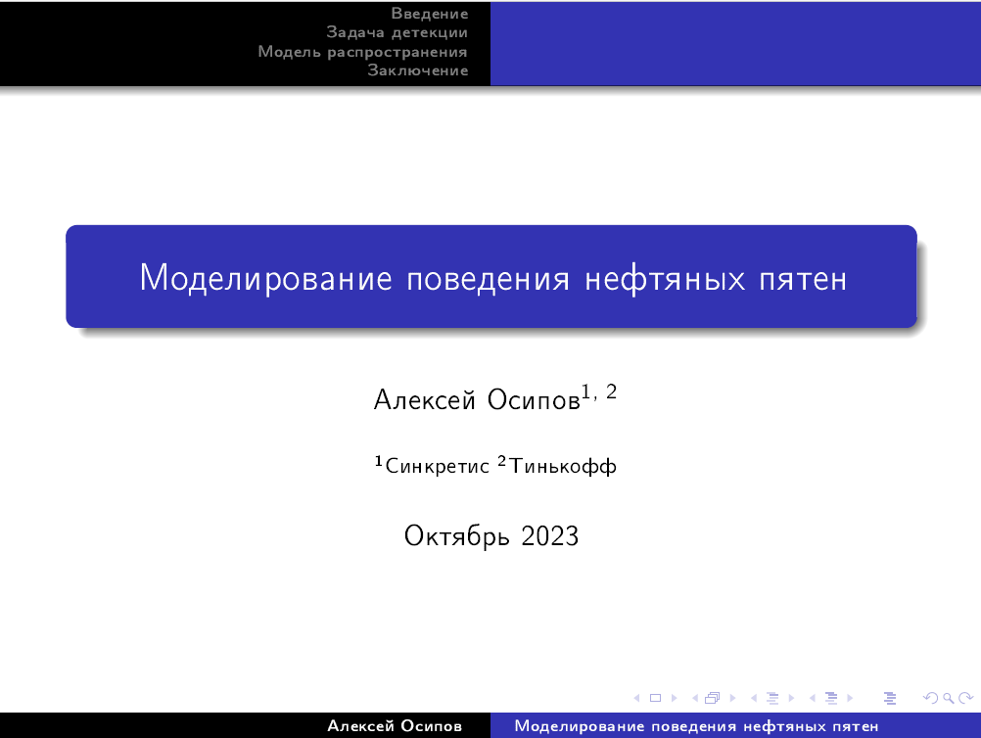
Смена темы
Notes:
Третий слайд

Slide 21
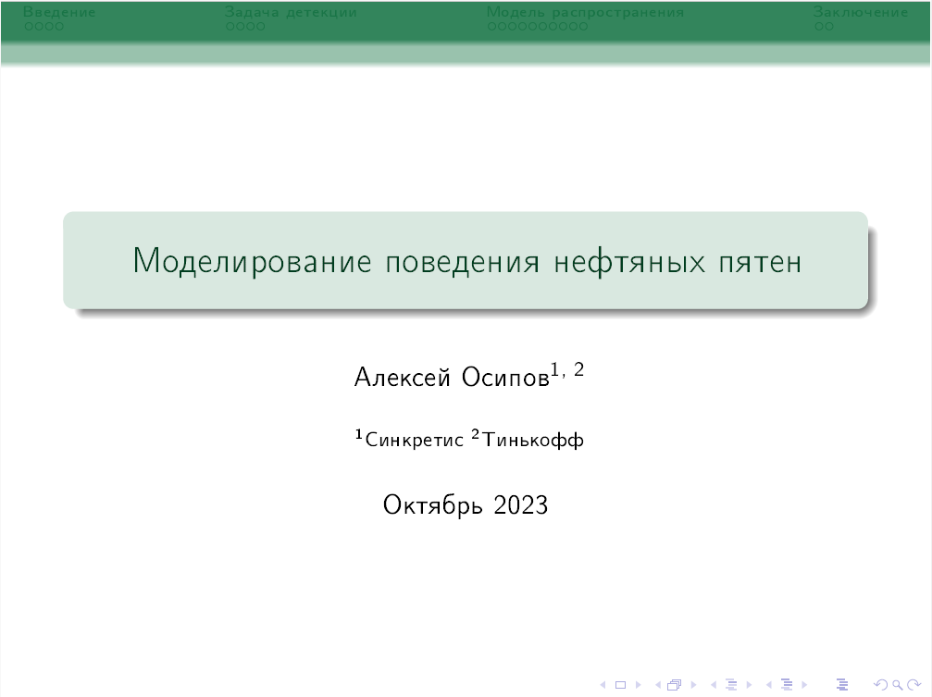
Смена цвета
Notes:
Третий слайд

Slide 22
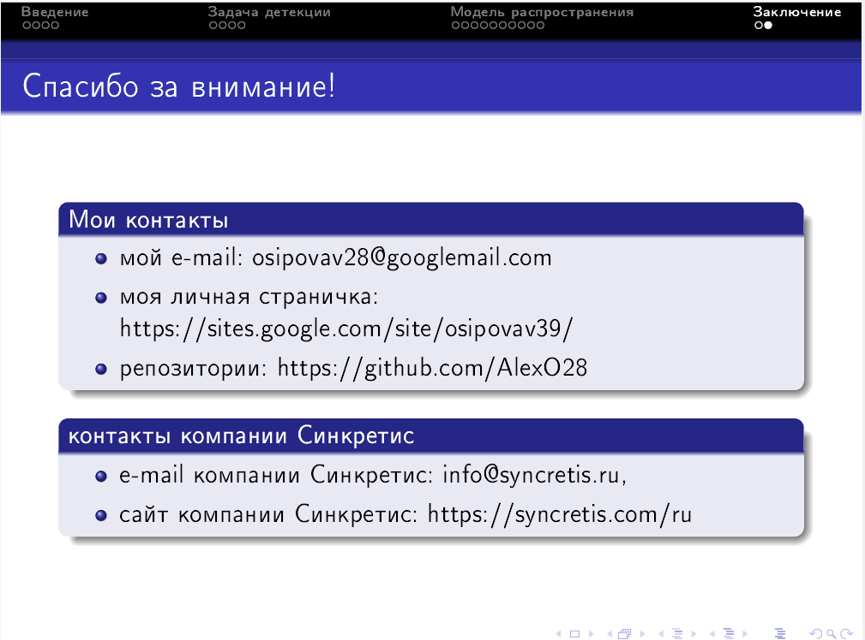
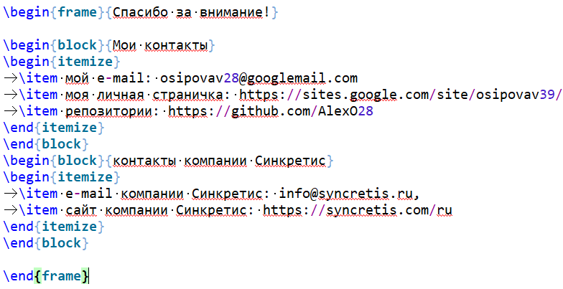
Пример с блоками
Notes:
Третий слайд

Slide 23
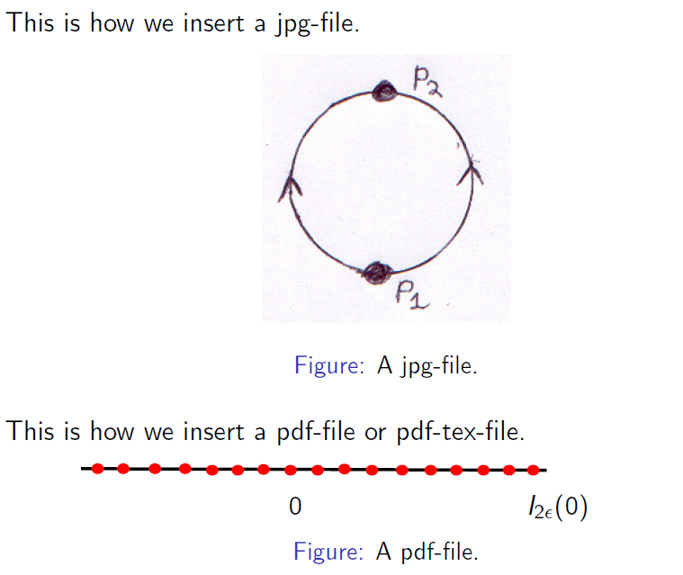
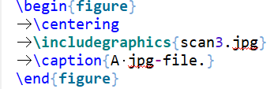
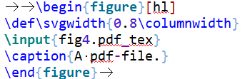
Вставка картинок
Вставка jpg/png:
Вставка pdf/pdf_tex:
Notes:
Третий слайд

Slide 24
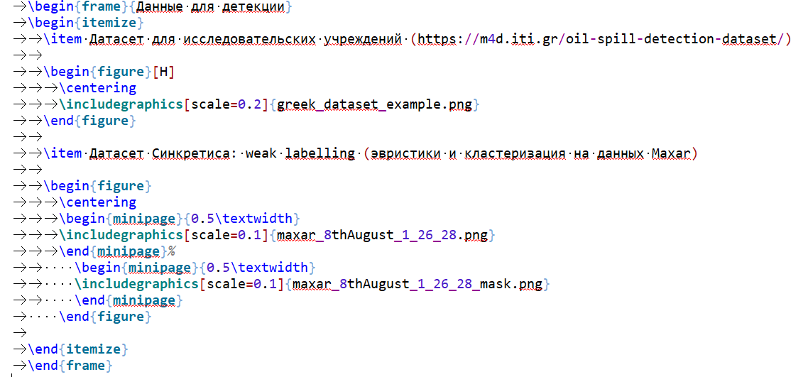
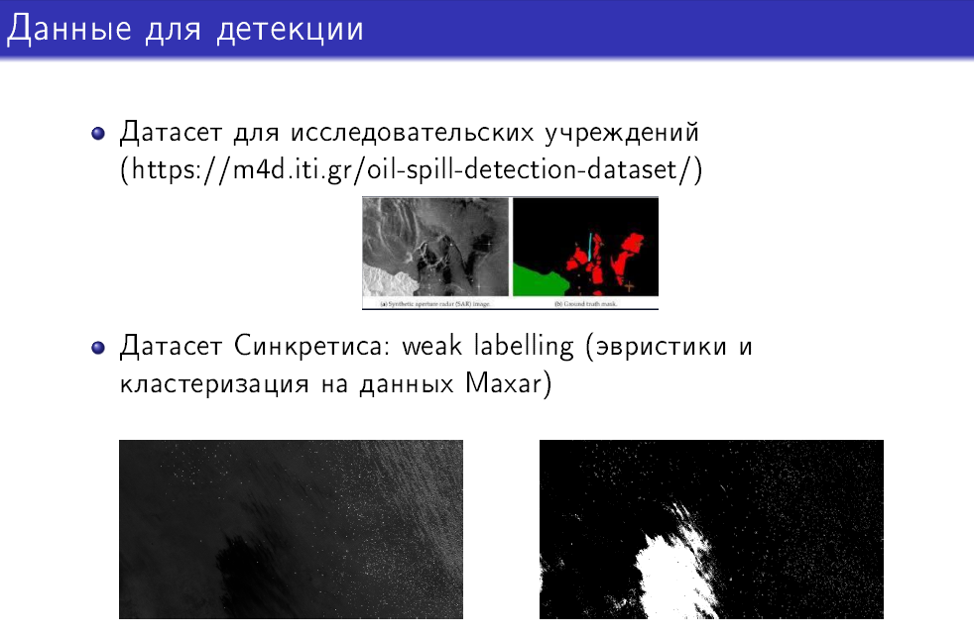
Группировка картинок
Notes:
Третий слайд

Slide 25
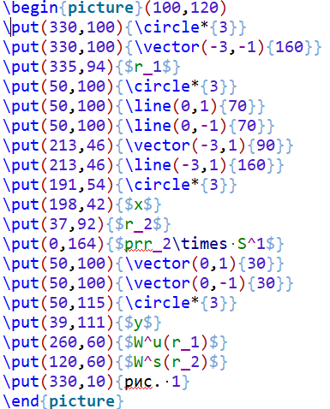
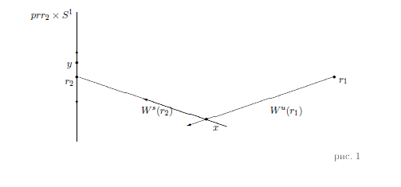
Рисование картинок
Notes:
Третий слайд

Slide 26
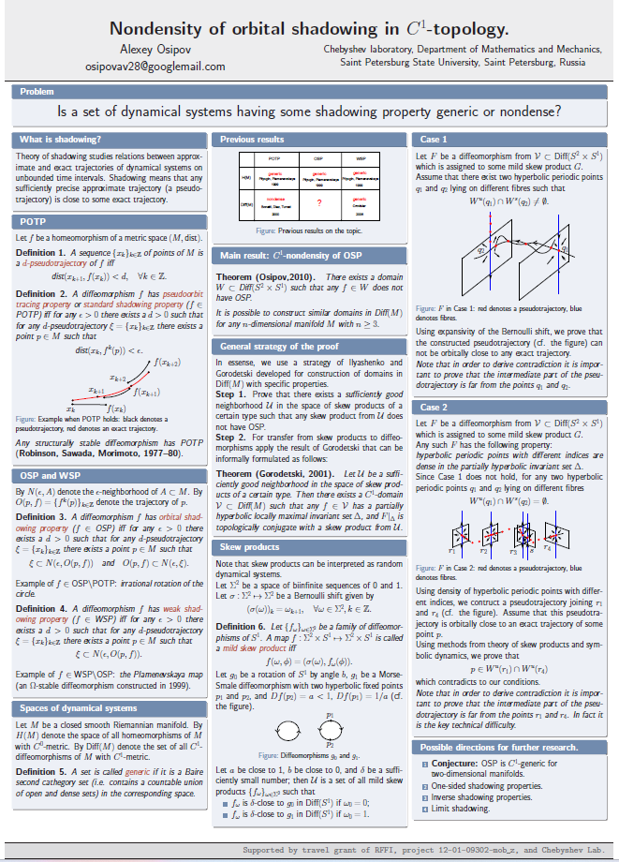
Создание постера
Notes:
Третий слайд

Slide 27
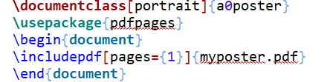
План создания
Шаг 1. Делаем pdf в формате A0 с помощью beamer. В презентации должен быть 1 фрейм, она состоит из блоков (block) и столбцов (column).
Шаг 2. Делаем типографский pdf в формате A0.
Notes:
Третий слайд

Slide 28
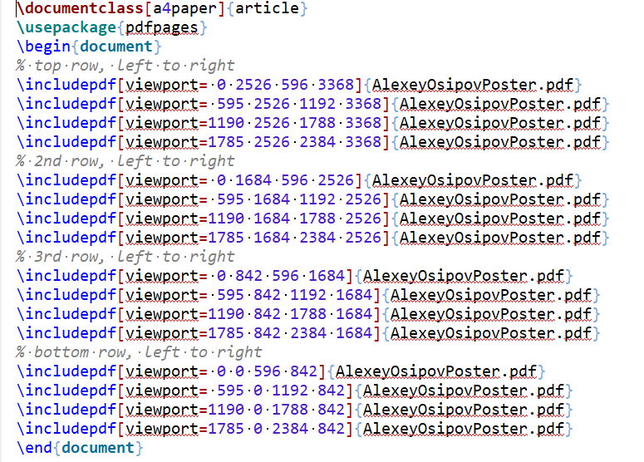
Нарезка A0 на A4
Notes:
Третий слайд

Slide 29
Что может пойти не так?
Проблемы с кодировкой
Проблемы с пакетами
Теряются стилистические файлы
Теряются файлы картинок
С точки зрения картинок, создание не pdf, а dvi или ps --- это другой мир.
То что скомпилировалось 10 лет назад не обязано компилироваться сейчас.
Notes:
Третий слайд

Slide 30
Выводы
Когда использовать TeX?
если много формул
если нужен постер
если презентация в академической среде
если хочется выделиться слайдами
если важна очень хорошая вёрстка
если используем git
Когда не использовать TeX?
если нужно сделать презентацию за 1 час
если нужно следовать конкретному фиксированному шаблону, который не в TeX
Notes:
Третий слайд

Slide 31




Оставить обратную связь по митапу
Осипов Алексей
aosipov@usetech.ru
@id22eb924caea242f69bacc91d45
Notes:
Финальный слайд

